Slide 1
第四节 基本营养物质
淄博实验中学 朱芳

Slide 2
一、糖类的组成及分类
1.糖类的组成：糖类是由___________三种元素组成的一类有机化合物，其组成大多数可用通式C_{n}(H₂O)_{m}表示，因此糖类也被称为_____________。
碳、氢、氧
碳水化合物
注意：
①分子中，O和H原子并不是以水的形式存在； ②有些分子中，H和O的个数比并不是2 ：1，如脱氧核糖C₅H₁₀O₄ ③有些符合C_{n}(H₂O)_{m}通式的物质并不属于糖类，如乙酸C₂H₄O₂。
即符合通式C_{n}(H₂O)_{m}的有机物并不都属于糖类，糖类也不一定符合通式C_{n}(H₂O)_{m}。

Slide 3
2.结构
观察葡萄糖与果糖的结构式，分析二者在分子结构上有什么特点？并写出结构简式。
H
H C O
H C OH
葡
萄
糖
的
结
构
式
H C OH
果
糖
的
结
构
式
C O
H C OH
糖一般是多羟基醛或多羟基酮，以及水解能生成多羟基醛或多羟基酮的物质。
H C OH
H C OH
H C OH
H C OH
H C OH
H C OH
H C OH
葡萄糖和果糖的结构特点：
H
H
葡萄糖含-OH、-CHO两种官能团，是多羟基的醛；果糖含 和-OH，是多羟基的酮；二者互为同分异构体。
—
C=O
—

Slide 4
3.糖的分类
依据：是否水解及水解产物的多少不同进行分类(p83表7-3)
类别 | 单糖 | 二糖 | 多糖
特点 | 不能水解为更简单的糖分子 | 一分子二糖水解后能生成________单糖 | 一分子多糖水解后能生成______单糖
代表物 | _______、______ | ____、______、乳糖 | _____、______
代表物 分子式 | ________ | _________ | _________
相互 关系 | __________ | __________ | 不属于同分异构体
两分子
多分子
葡萄糖
果糖
蔗糖
麦芽糖
淀粉
纤维素
C₆H₁₂O₆
C₁₂H₂₂O₁₁
(C₆H₁₀O₅)_{n}
同分异构体
同分异构体

Slide 5
二、葡萄糖的性质
1.葡萄糖的物理性质
葡萄糖是一种_______的_____晶体，___溶于水，其分子式为_________，结构简式为
_____________________________________________或___________________。
有甜味
无色
能
C₆H₁₂O₆
CH₂OH—CHOH—CHOH—CHOH—CHOH—CHO
CH₂OH(CHOH)₄CHO

Slide 6
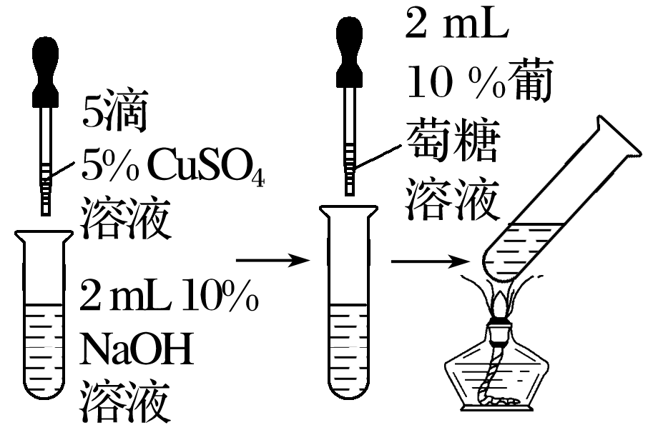
2.葡萄糖的主要化学性质
(1)与新制Cu(OH)₂悬浊液反应——特征反应【实验7-7】
操作
实验现象 | 有________沉淀生成
实验结论 | 葡萄糖具有_______，能被新制Cu(OH)₂悬浊液_____，生成砖红色的______沉淀
砖红色
还原性
氧化
Cu₂O

Slide 7
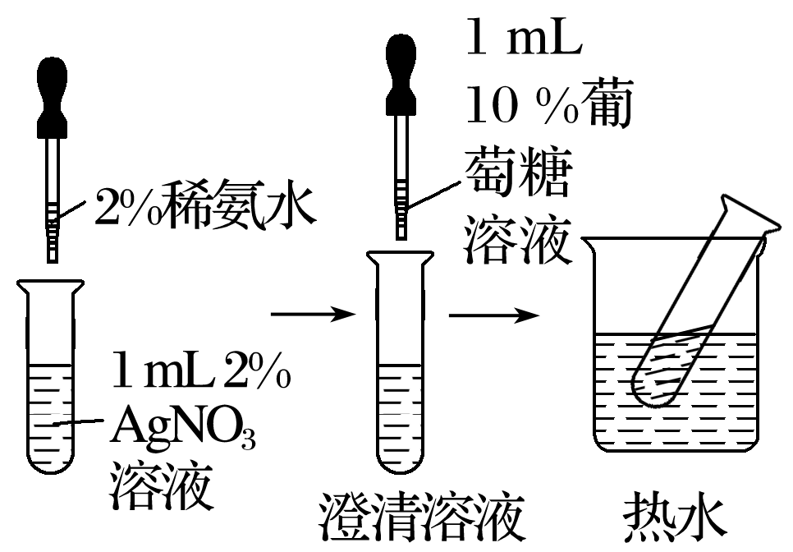
(2)与银氨溶液反应——特征反应【实验7-7】
操作
现象 | 向AgNO₃溶液加入稀氨水，先出现白色沉淀，沉淀消失后再滴加1 mL 10%葡萄糖溶液，水浴加热，在试管内壁形成________ _________
实验 结论 | 葡萄糖具有_______，能被弱氧化剂如_________氧化，生成光亮的银镜单质银
银白色光
亮的银镜
还原性
银氨溶液

Slide 8
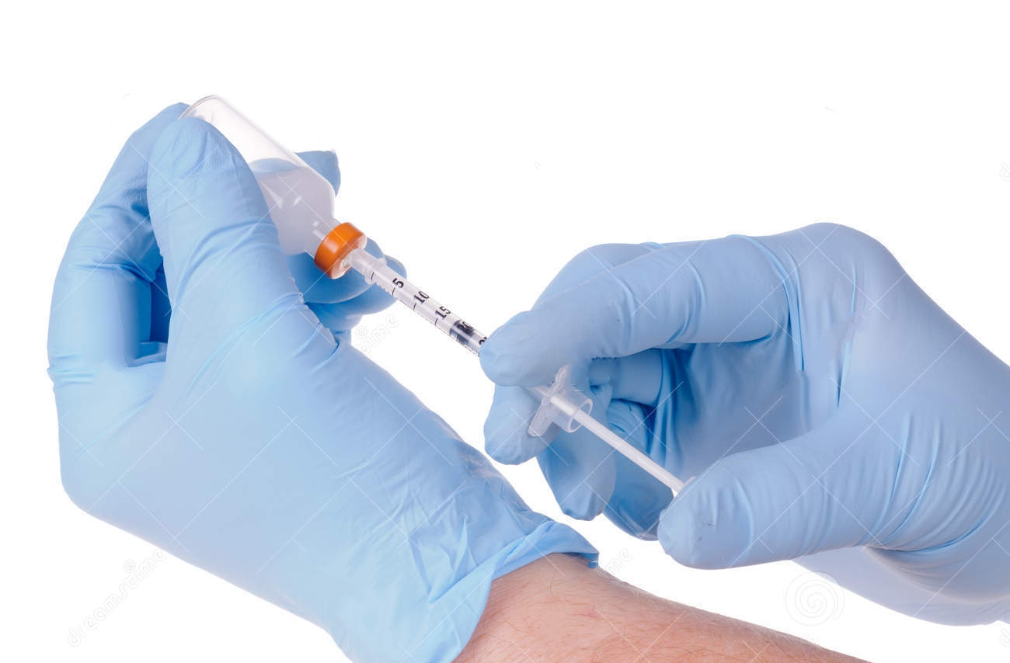
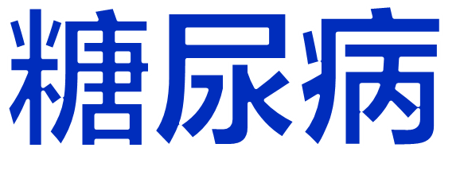
应用：
检验醛基
检测糖尿病

Slide 9
三、蔗糖、淀粉、纤维素的性质及其应用
1.淀粉的特征反应：淀粉遇I₂变_____。
2.蔗糖、淀粉、纤维素的水解反应
(1)蔗糖的水解方程式：_____________________________________
蓝色
——鉴定淀粉的存在
催化剂
C₁₂H₂₂O₁₁ +H₂O
2C₆H₁₂O₆
△
麦芽糖
葡萄糖

Slide 10
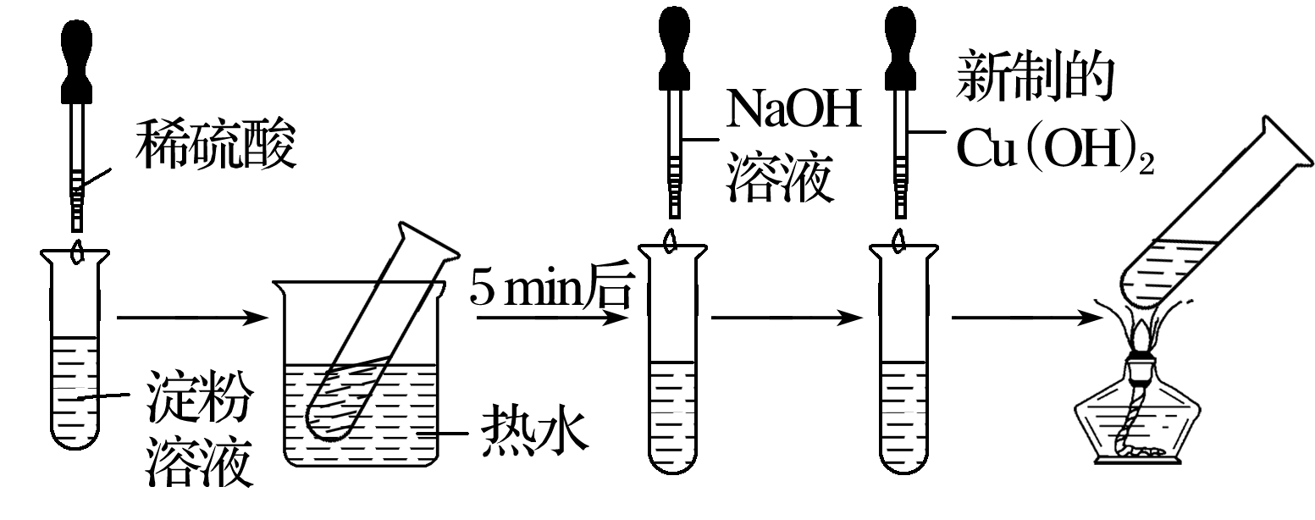
(2)淀粉(或纤维素)的水解反应——【实验7-8】
实验操作
实验现象 | 有____________生成
实验结论 | 淀粉水解生成的_______，与新制的Cu(OH)₂共热生成________________沉淀
淀粉水解的化 学反应方程式
砖红色沉淀
葡萄糖
氧化亚铜(Cu₂O)

Slide 11
淀粉水解实验中的几个问题
思考1：如何检验淀粉尚未水解？
思考2：如何检验淀粉有部分水解？
思考3：如何检验淀粉已经完全水解？
思考4：为什么检验水解产物前要加碱中和所用的酸将溶液调至碱性？为什么加碘水前不加碱调节溶液呈碱性?
因为水解液中有酸能与氢氧化铜或银氨溶液反应而使其失效；
碘能和碱反应。

Slide 12
归纳总结
淀粉水解程度的判断检验
答题格式：取样→加试剂→现象→结论
实验现象及结论
情况 | 现象A | 现象B | 结论
① | 溶液呈蓝色 | 未产生银镜 | 未水解
② | 溶液呈蓝色 | 出现银镜 | 部分水解
③ | 溶液不变蓝色 | 出现银镜 | 完全水解

Slide 13
为什么在吃米饭或馒头时，咀嚼时间长一点就会感到有甜味？
人在咀嚼馒头时，淀粉受唾液淀粉酶的催化作用，开始发生水解反应，生成了具有甜味的麦芽糖。
3.糖类在生产、生活中的应用
(1)淀粉为人体提供能量
淀粉在人体内的变化：淀粉[_________] 糊精[(C₆H₁₀O₅)_{m}，m＜n]
麦芽糖(_________) 葡萄糖(________) CO₂和H₂O，同时放出能量，写出葡萄糖在人体内氧化的化学方程式：_____________
__________________。
(C₆H₁₀O₅)_{n}
C₁₂H₂₂O₁₁
C₆H₁₂O₆
C₆H₁₂O₆＋6O₂
6CO₂＋6H₂O

Slide 14
(2)食草动物可以在体内消化和利用纤维素。人体内，纤维素能刺激肠道蠕动，促进_____和排泄。人体没有纤维素水解酶，无法吸收和利用纤维素。
(3)淀粉可以酿酒，写出葡萄糖生成酒精的化学反应方程式：__________
_________________________。
消化
2CH₃CH₂OH＋2CO₂↑
淀粉用途：制备葡萄糖、酿醋、酿酒、药片赋形剂
纤维素用途：纺织业、造纸；

Slide 15
小 结
糖类 | 存在 | 主要应用
葡萄糖
蔗糖
淀粉
纤维素
工业原料、食品加工、医疗输液
水果、蔬菜、血液
甘蔗、甜菜
工业原料、食品加工
食品加工、生产葡萄糖和酒精
植物的种子和块茎
植物的茎、叶和皮
促进胃肠蠕动、造纸
低聚糖有甜味,能溶于水。高聚糖不甜,不溶于水或溶解性小

Slide 16
一、蛋白质
1.蛋白质的存在和组成
(1)存在：蛋白质是构成_____的基本物质，存在于各类生物体内。
(2)组成：由___________________等元素组成，是一类非常复杂的_____
___________。
2.蛋白质的性质
(1)蛋白质的水溶性：有的蛋白质能溶于水，如________等；有的难溶于水，如________、________等。
细胞
碳、氢、氧、氮、硫
天然
有机高分子
鸡蛋清
丝
毛

Slide 17
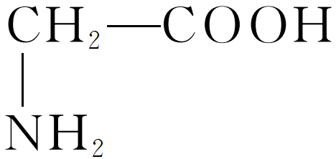
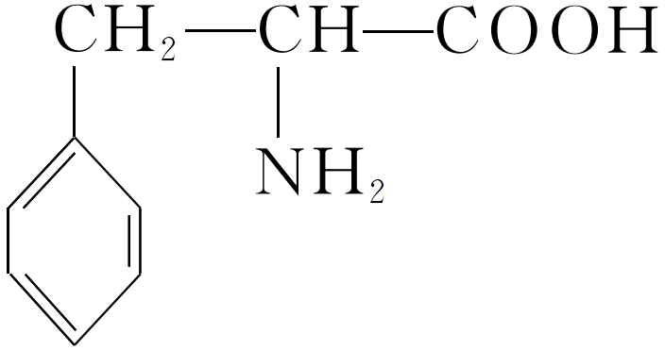
(2)蛋白质的水解反应
____
_______(最终产物)
多肽
氨基酸
②几种常见的氨基酸
a.甘氨酸
______________
b.苯丙氨酸：
官能团：____________、______________
天然蛋白质水解得到的氨基酸都是α-氨基酸。
α
R-CH-COOH
NH₂
氨基(—NH₂)
羧基(—COOH)

Slide 18
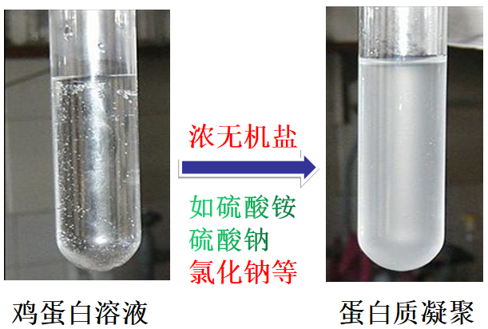
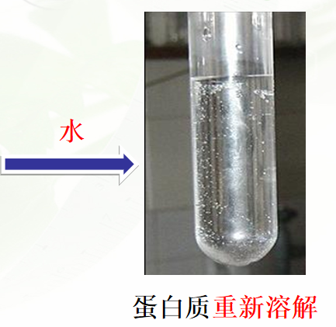
（3）蛋白质盐析
实验：
浓无机盐
水
鸡蛋清溶液
蛋白质凝聚
蛋白质重新溶解
结论：
1、蛋白质溶液中加浓的轻金属无机盐溶液〔如Na₂SO₄、(NH₄)₂SO₄等〕，使蛋白质的溶解度减小, 使蛋白质转变为沉淀而从溶液中析出
2、盐析是一个可逆的物理变化，故不影响蛋白质的生理活性。
应用：
利用多次盐析的方法分离、提纯蛋白质。

Slide 19
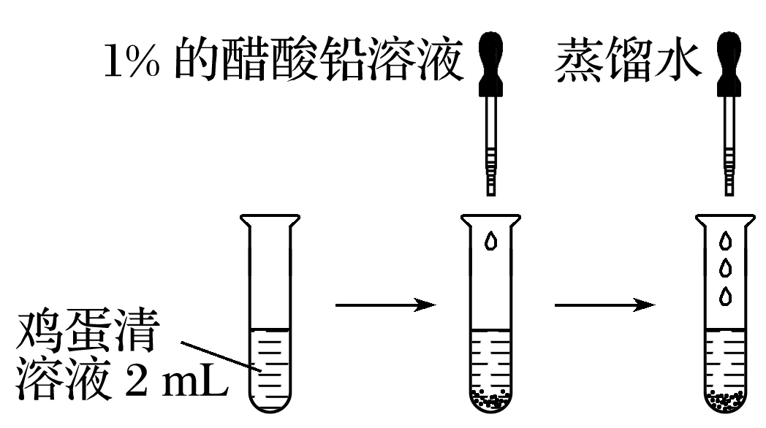
(4)蛋白质的变性
①实验操作
②实验现象：加入醋酸铅溶液，试管内生成_________，加入蒸馏水后沉淀_______。
③结论：在某些物理因素或化学因素的影响下，蛋白质的理化性质和生理功能发生改变的现象，称为蛋白质的变性。
白色沉淀
不溶解

Slide 20
④能使蛋白质变性的因素
物理因素：_____、加压、搅拌、振荡、_______、超声波等。
化学因素：___________、_____、_____、强氧化剂、三氯乙酸、乙醇、丙酮、甲醛等有机物。
⑤蛋白质的变性是一个_____过程，变性后的蛋白质在水中___________，同时也会失去_________。变性是不可逆过程！
加热
紫外线
重金属盐类
强酸
强碱
化学
溶解度下降
生理活性
蛋白质变性使蛋白质失去了生理活性，蛋白质的变性常用于杀菌消毒。
应用：

Slide 21
(5)蛋白质的特征反应
浓硝酸
显色
呈黄色
发生_____反应，现象：_______
（含苯环的蛋白质）
蛋白质
燃烧
烧焦羽毛
有_________的气味
应用：
蛋白质的显色反应、灼烧闻气味可用于蛋白质的检验。
3.蛋白质在生产、生活中的应用
(1)蛋白质存在于一切细胞中，是人类必需的营养物质。
(2)毛和蚕丝的成分都为蛋白质，可以制作服装。
(3)从动物皮、骨中提取的明胶可作食品_______，阿胶可作中药材等。
(4)绝大多数酶也是蛋白质，是重要的催化剂。
增稠剂

Slide 22
二、油脂
1.油脂的组成及分类
 |  | 室温下 的状态 | 代表物 | 元素组成 | 物理性质
油脂 | 油 | _____ | 植物油 | _________ | 密度比水的___，黏度比较大，触摸时有明显的__ _____，难溶于水，易溶于有机溶剂
 | 脂肪 | _____ | 动物脂肪
液态
小
油
C、H、O
固态
腻感

Slide 23
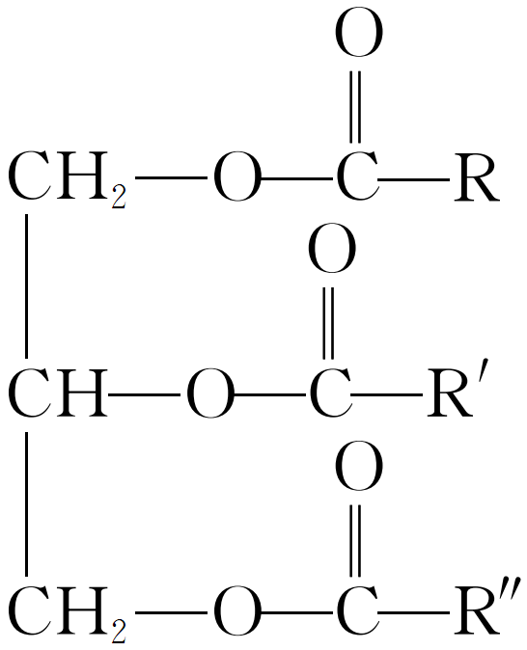
2.油脂的结构
油脂可以看作由___________和____通过_________生成的酯，属于_____
化合物。
油脂的结构可表示为 ，其中R、R′、R″代表高级脂肪
酸的饱和烃基或不饱和烃基，可以相同也可以不同；当其相同时称为单甘油酯，不相同时称为混甘油酯，天然油脂大多是混甘油酯，且都是混合物，无固定熔沸点；油脂的官能团主要是_____。
高级脂肪酸
甘油
酯化反应
酯类
酯基

Slide 24
(1)能否用植物油萃取溴水中的溴？
【答案】不能。植物油含有不饱和键，能与溴发生加成反应。
(2)植物油、动物油、矿物油有哪些区别？
【答案】植物油和动物油都是油脂，属于酯类物质，植物油中还含有碳碳双键；矿物油属于烃类。

Slide 25
3.常见高级脂肪酸
名称 | 饱和脂肪酸 |  | 不饱和脂肪酸
 | 软脂酸 | 硬脂酸 | 油酸 | 亚油酸
结构简式 | C₁₅H₃₁COOH | C₁₇H₃₅COOH | C₁₇H₃₃COOH | C₁₇H₃₁COOH
脂肪酸的饱和程度对油脂的熔点影响很大，含较多_____________的甘油酯，熔点较低；含较多_______________的甘油酯，熔点较高。
不饱和脂肪酸
饱和高级脂肪酸

Slide 26
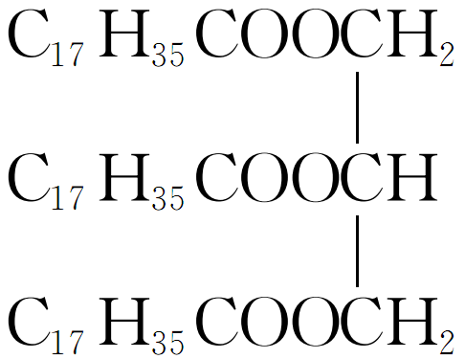
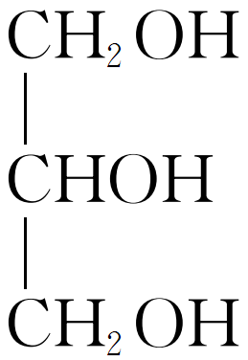
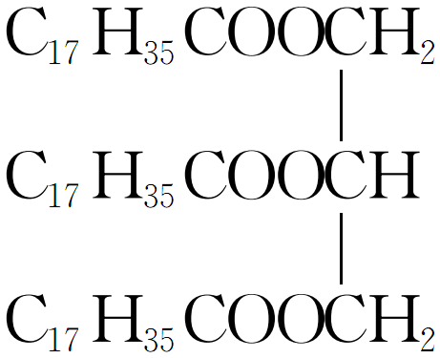
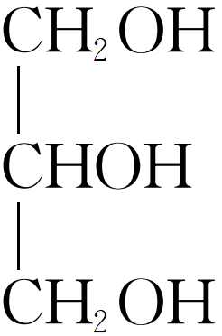
4.油脂的化学性质
(1)油脂的水解——油脂的共性(以硬脂酸甘油酯为例)
①酶或酸性条件下
＋3H₂O _____________＋
3C₁₇H₃₅COOH
②碱性条件下(NaOH)
＋3NaOH―→ ＋______________
油脂在碱性条件下的水解又叫___________，工业常用来制取_____。
油脂水解时断键的位置在哪?
3C₁₇H₃₅COONa
皂化反应
肥皂

Slide 27
肥皂的制取原理：
肥皂、甘油、水等的混和液
NaOH溶液
用蒸汽加热
加入细食盐
加热、搅拌
油脂
分层
皂化
盐析
成品肥皂
上层：肥皂液高级脂肪酸钠
加填充剂（松香、硅酸钠等）
压滤、干燥成型
下层：甘油、食盐水等
盐析：加入无机盐使某些有机物降低溶解度，从而析出的过程，属于物理变化。

Slide 28
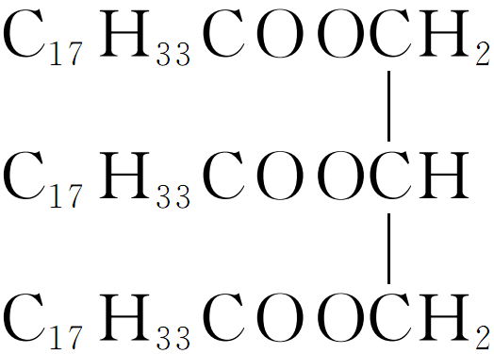
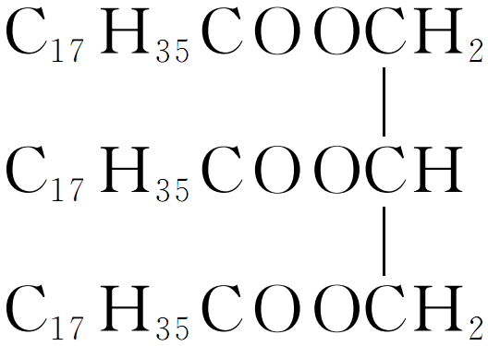
(2)油酯的氢化(硬化)——不饱和油脂的特性(以油酸甘油酯为例)
＋3H₂
油脂氢化(硬化)的意义：
①硬化油性质：_________，_________。
②硬化油便于运输和存储。
③可用于制人造奶油、起酥油、代可可脂等食品工业原料。
性质稳定
不易变质

Slide 29
5.油脂在生产、生活中的应用
(1)_____是产生能量最高的营养物质。
(2)油脂能促进_______维生素的吸收。
(3)摄入过多油脂会影响人体健康，应合理控制油脂的摄入量。
油脂
脂溶性

